Slide 1

TÜRKİYE FİZYOTERAPİSTLER DERNEĞİ
27. Dönem (2016-2018)
2016-2018 yılları faaliyet raporları

Slide 2


Slide 3

1

Slide 4
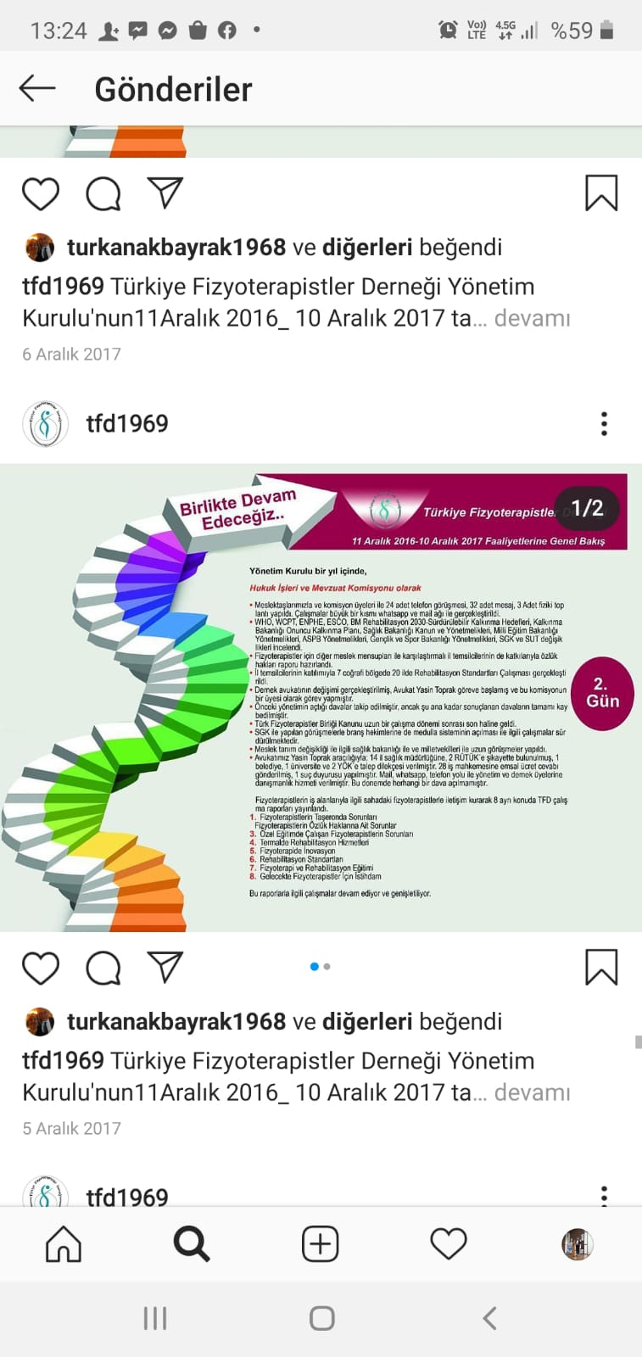
2

Slide 5
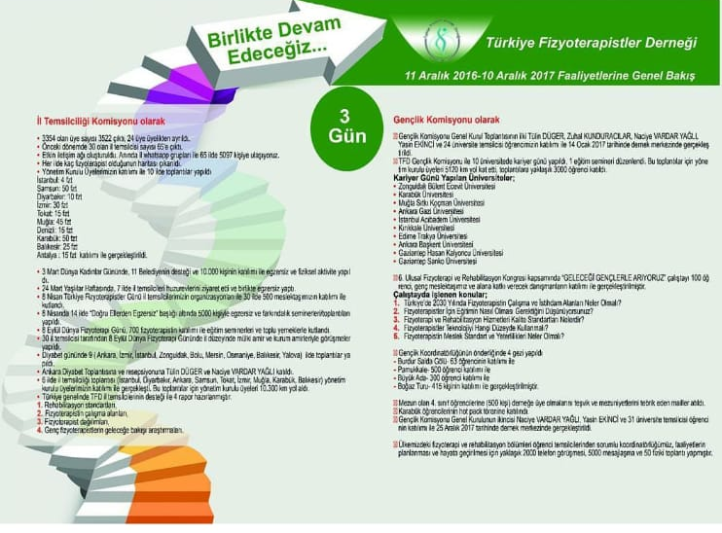
3

Slide 6
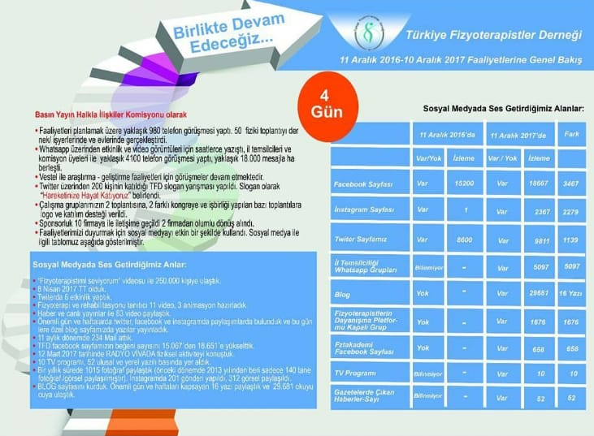
3

Slide 7
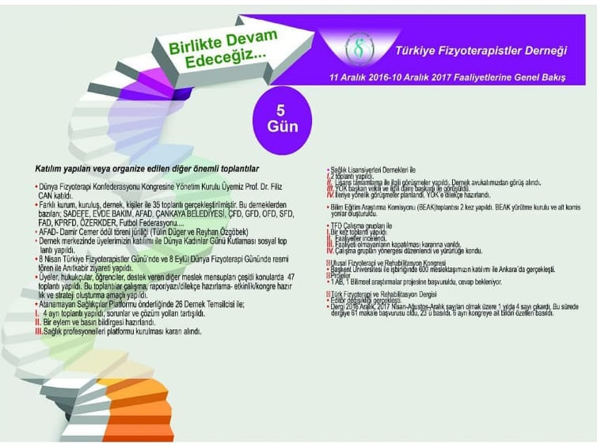
5

Slide 8
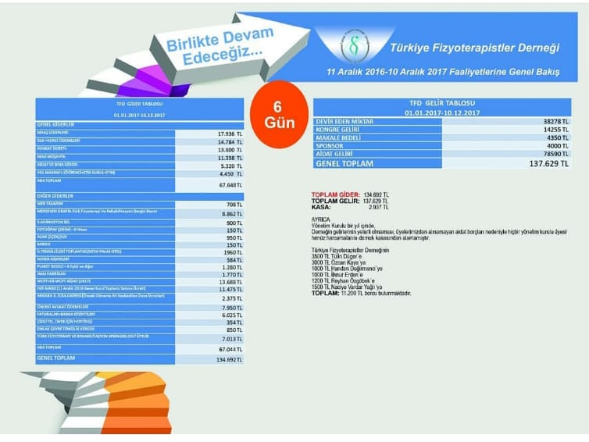
6

Slide 9
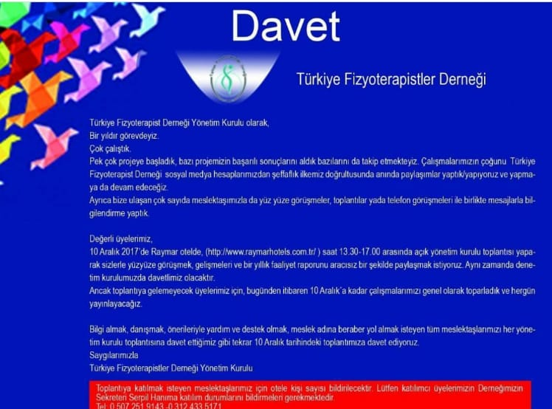

Slide 10

BİRLİKTE BAŞARDIK ilk yılımız

Slide 11
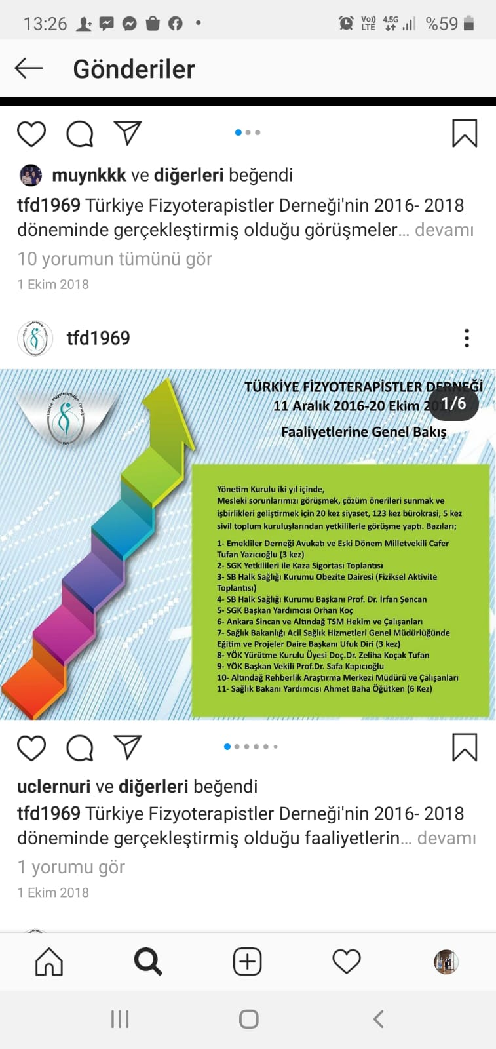
15

Slide 12
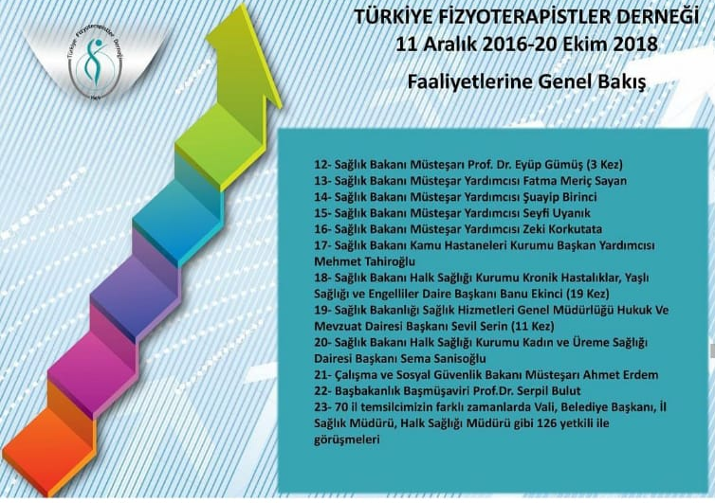
22

Slide 13
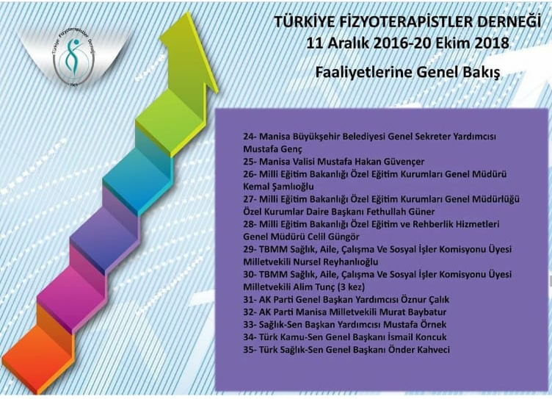
23

Slide 14

24

Slide 15

24

Slide 16

27

Slide 17

22

Slide 18
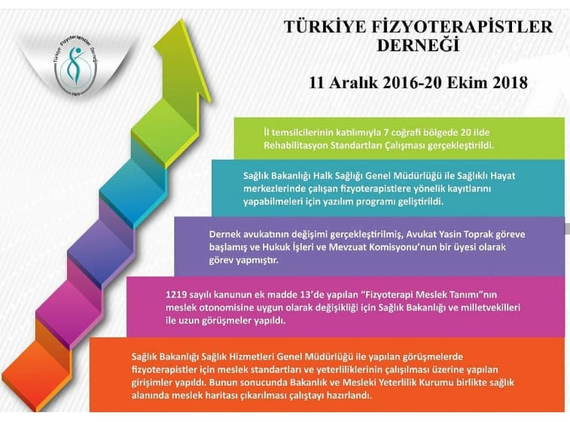
20

Slide 19
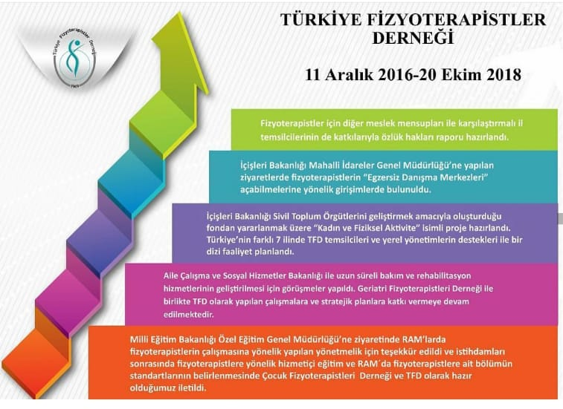
21

Slide 20

12

Slide 21
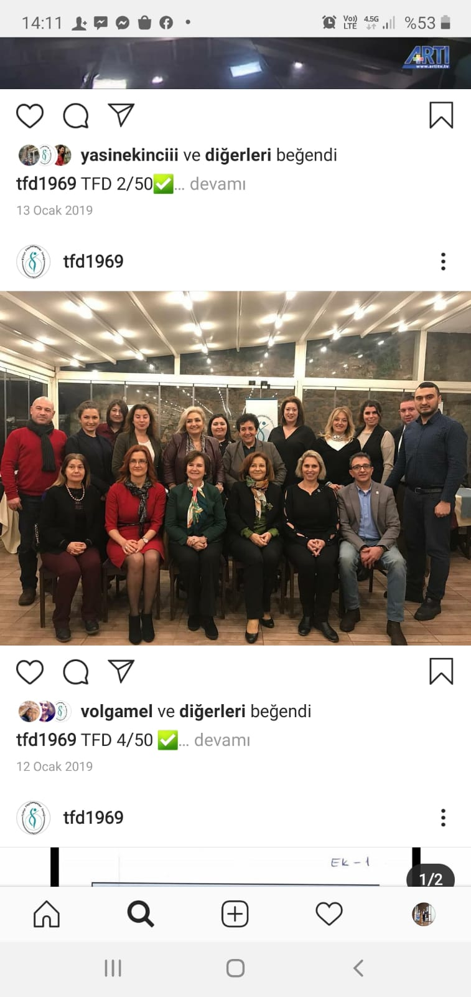
Meslek Büyüklerimize
Şükranlarımızı sunuyoruz…

Slide 22

7

Slide 23

9

Slide 24
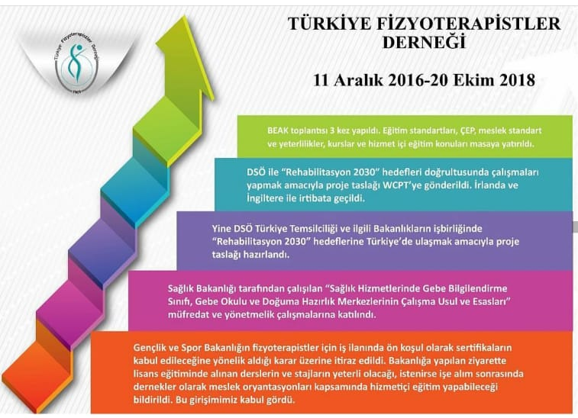
22

Slide 25

5

Slide 26

6

Slide 27

4

Slide 28
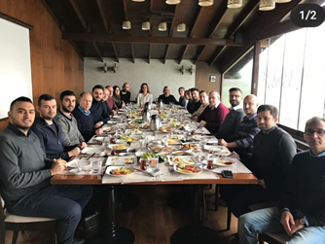
İstanbul Toplantısı

Slide 29
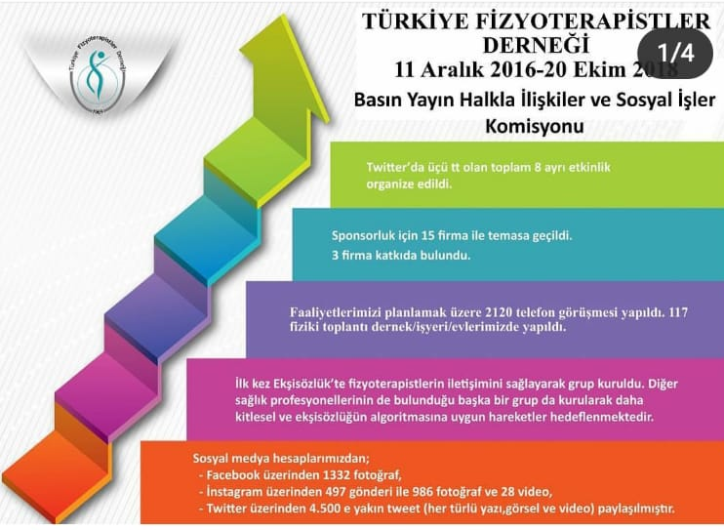
18

Slide 30

14

Slide 31

13

Slide 32
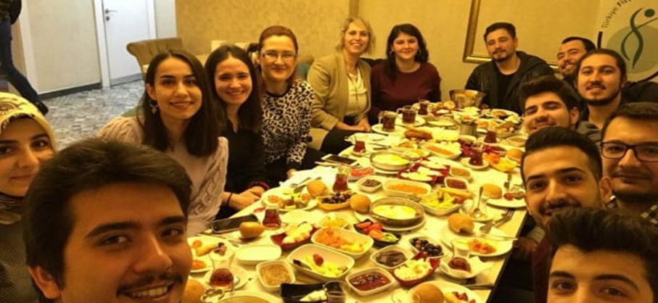
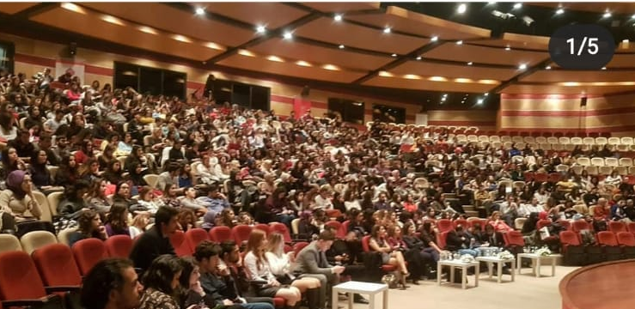
Gençlerimize Güveniyoruz…

Slide 33

17

Slide 34
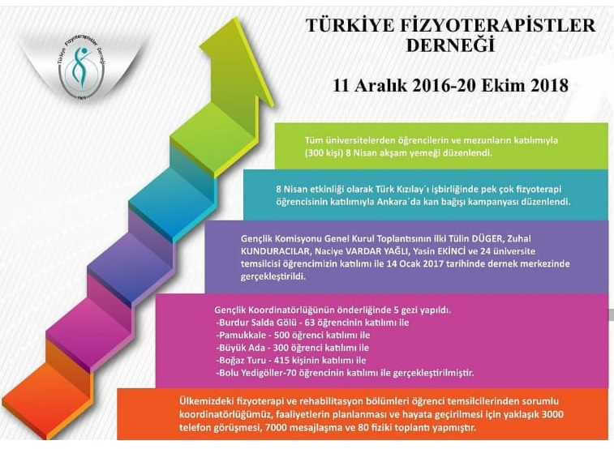
20

Slide 35
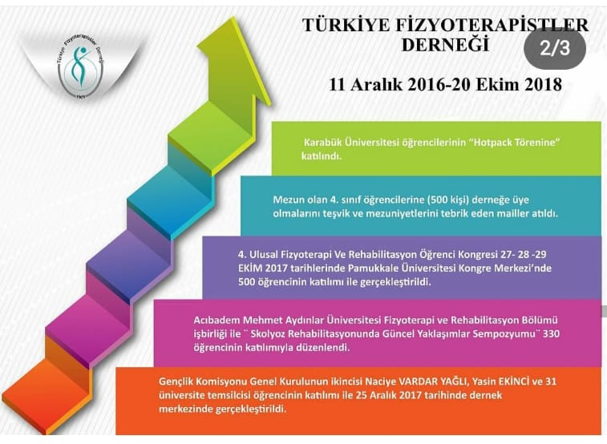
19

Slide 36
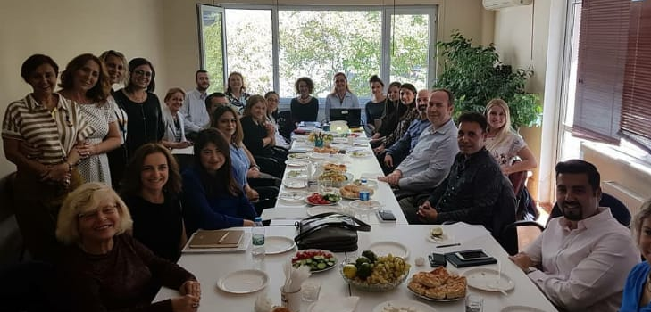
İl Temsilcilerimizle başardık…

Slide 37

1

Slide 38

3

Slide 39

2

Slide 40
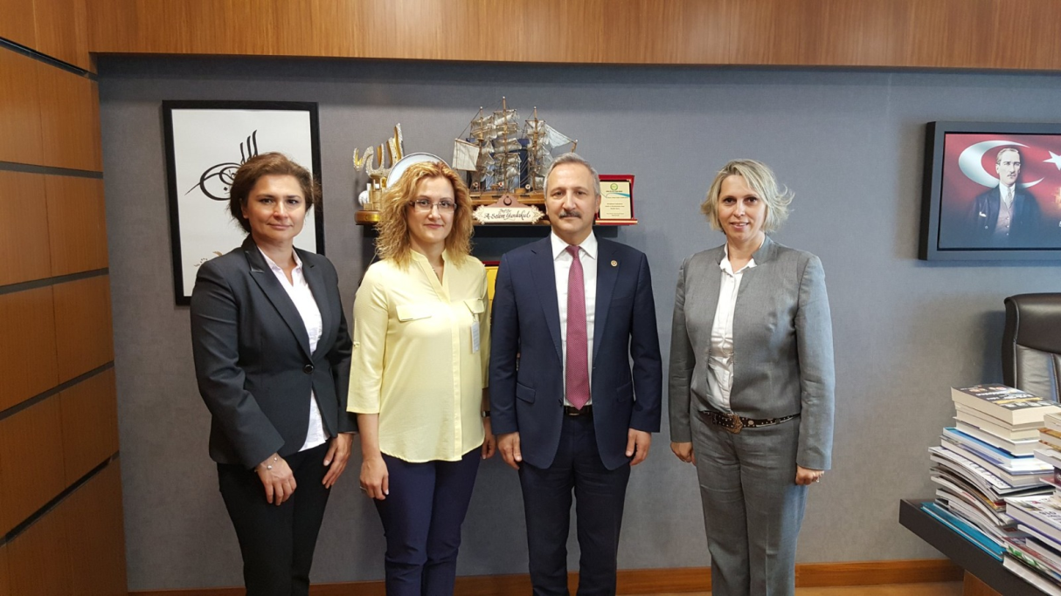
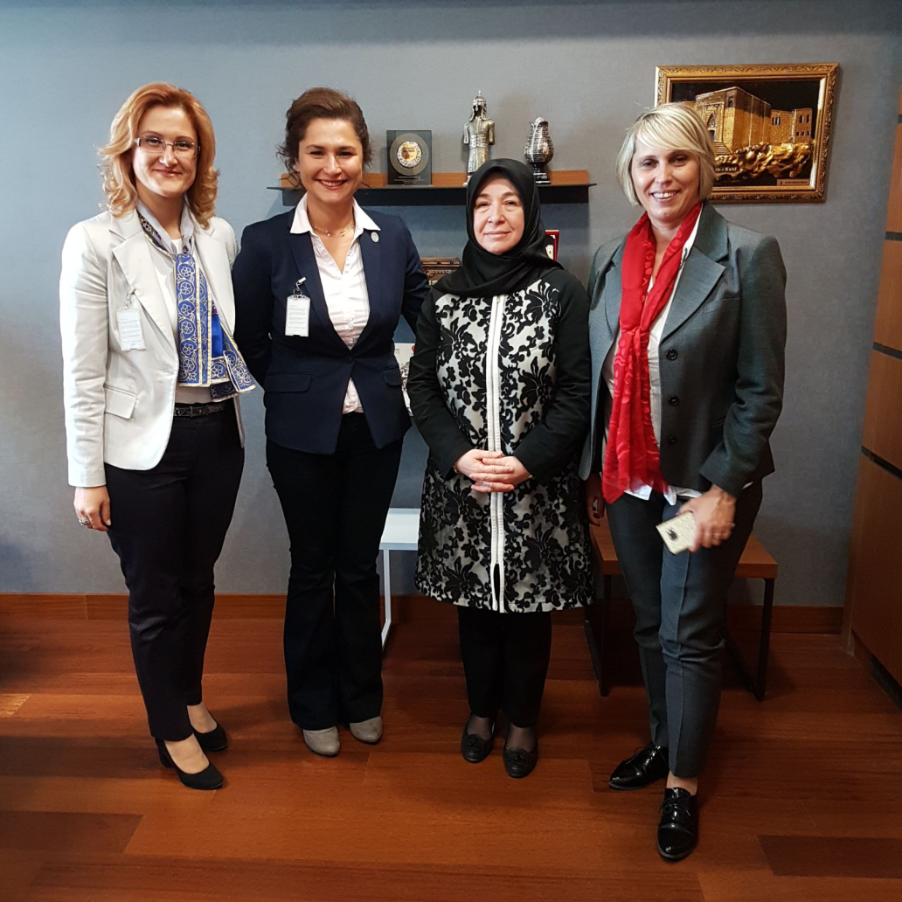
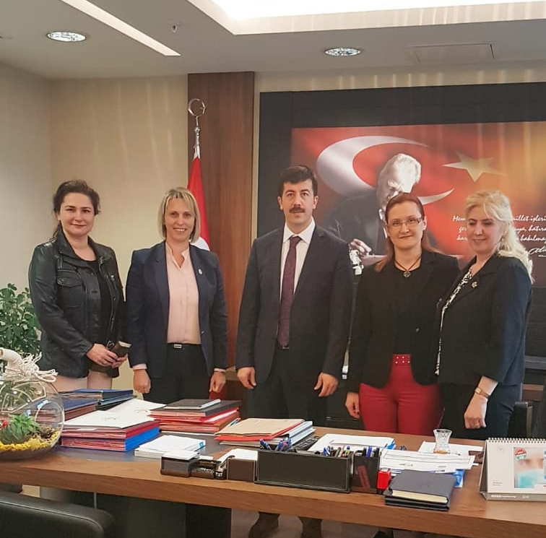

Slide 41

16

Slide 42
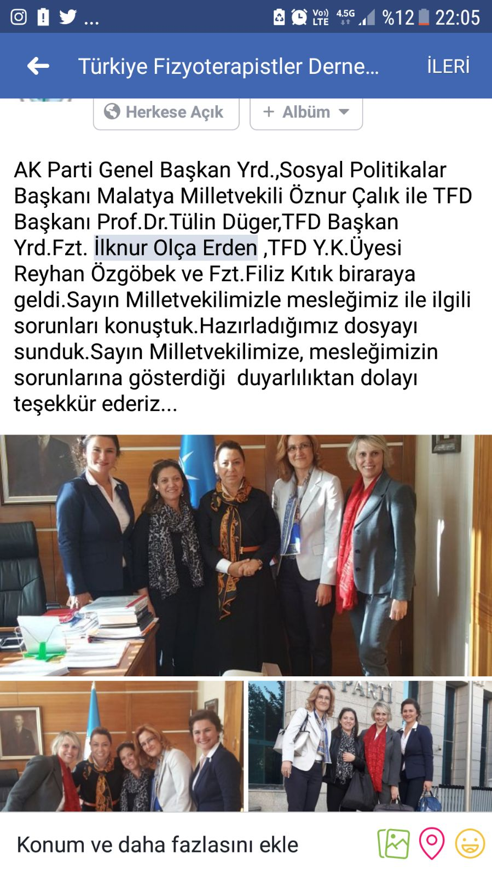
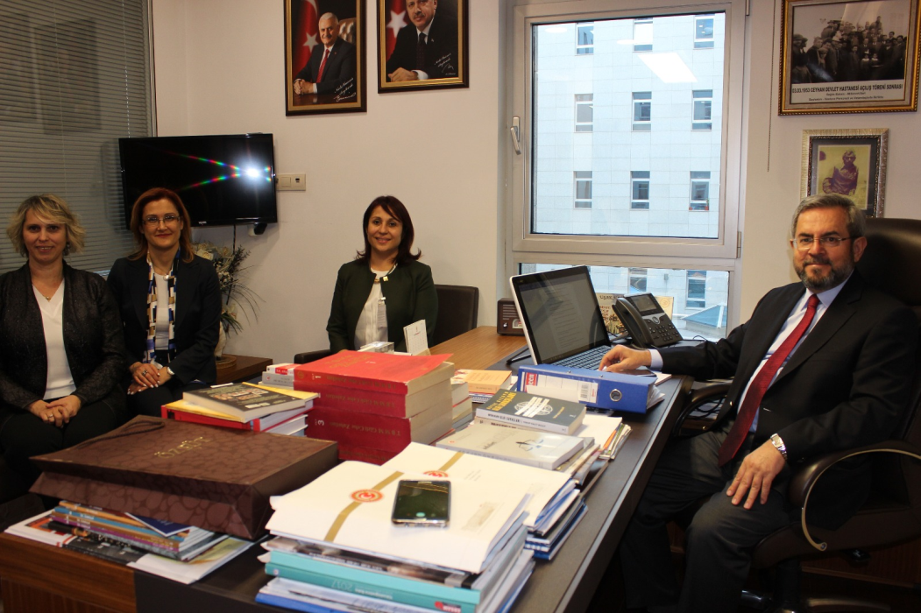

Slide 43

10

Slide 44
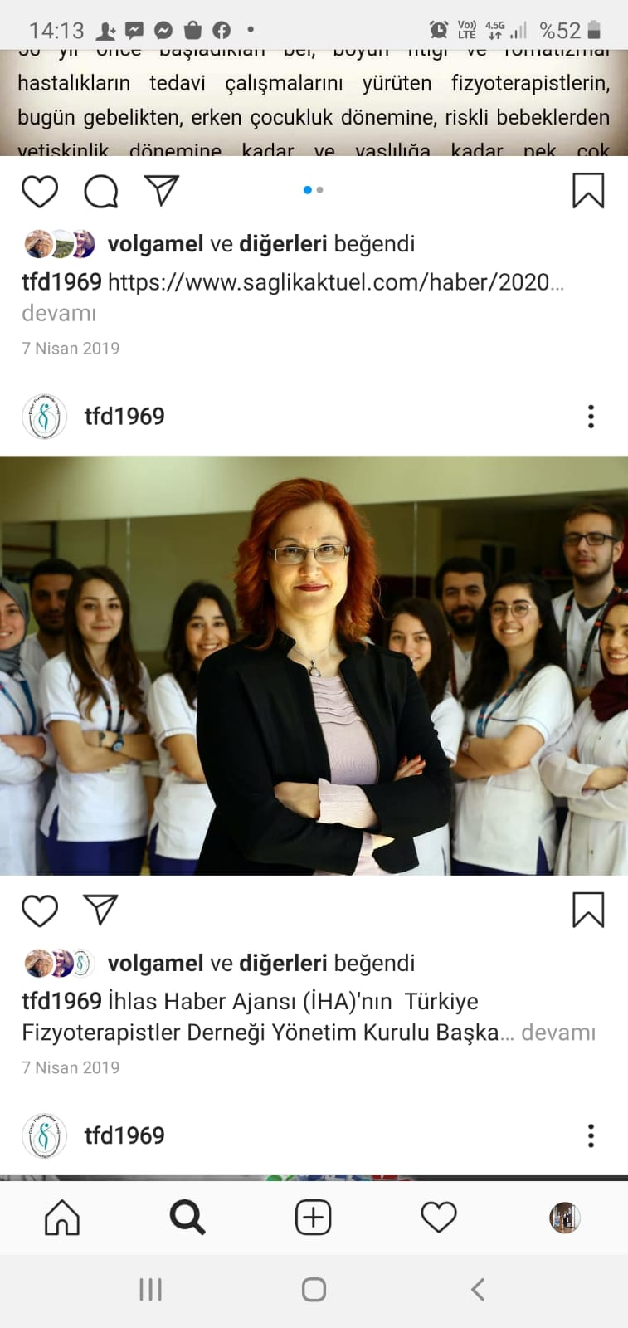
Birlikte Başardık
Teşekkürler….

Slide 45

TÜRKİYE FİZYOTERAPİSTLER DERNEĞİ
28. Dönem (2019-2021)
2019-2020 yılı faaliyet raporu

